Slide 1

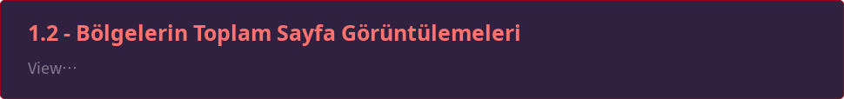
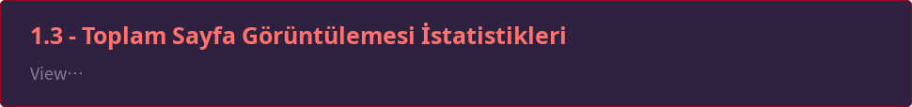
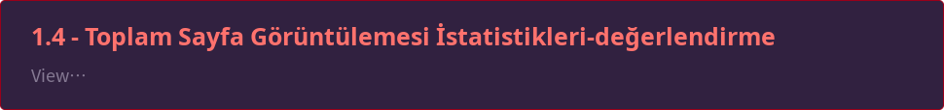

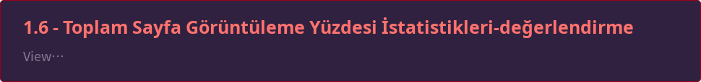

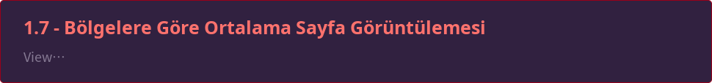
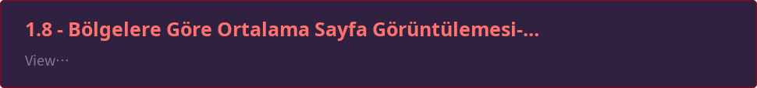
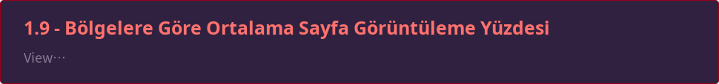

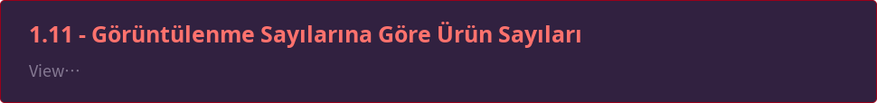
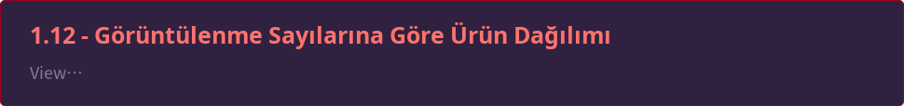
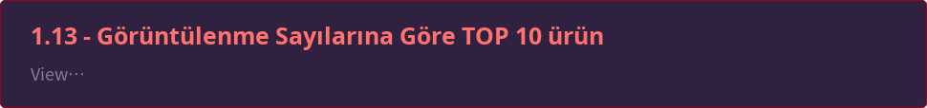
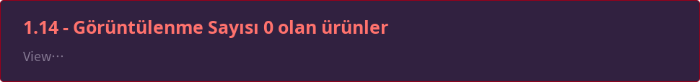
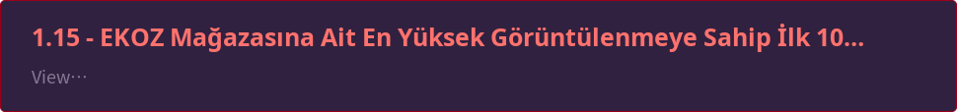
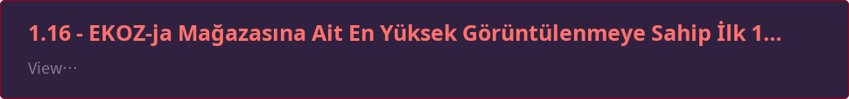
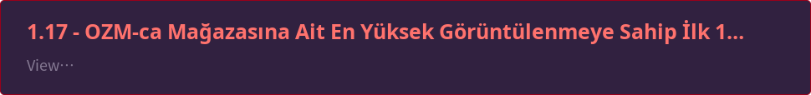

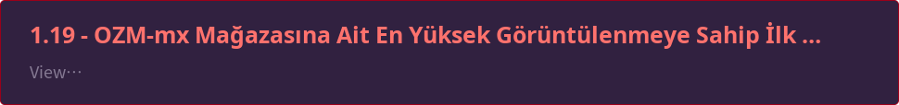

1 - Page View (Total) Analysis

Slide 2
1.1 - Page View sütunun bölgesel dağılımı
Analiz yapmak üzere elde ettiğimiz veriler EKOZ Japonya, OZM Canada ve OZM Meksika firmalarına ait Business Report isimli dosyadan temin edilmiştir.
Analize başlanmadan önce 3 firmaya ait veriler tek bir dosya haline getirilmiştir.
Oluşturulan yeni datamız 6697 satır ve 22 sütundan oluşmaktadır.

Slide 3
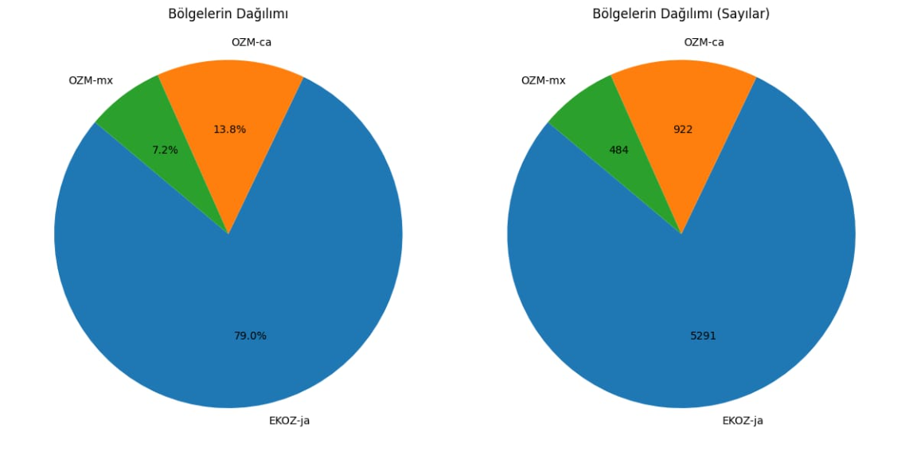
1.2 - Bölgelerin Toplam Sayfa Görüntülemeleri
Verimizde öncelikle EKOZ Japonya , OZM Canada ve OZM Meksika firmalarına ait veri miktarı görülmüş ve grafik haline getirilmiştir.
Elde ettiğimiz birleştirilmiş datada EKOZ Japonya firmasına ait 5291 , OZM Canada firmasına ait 922 ve OZM Meksika firmasına ait 484 veriyi inceleyeceğiz.

Slide 4
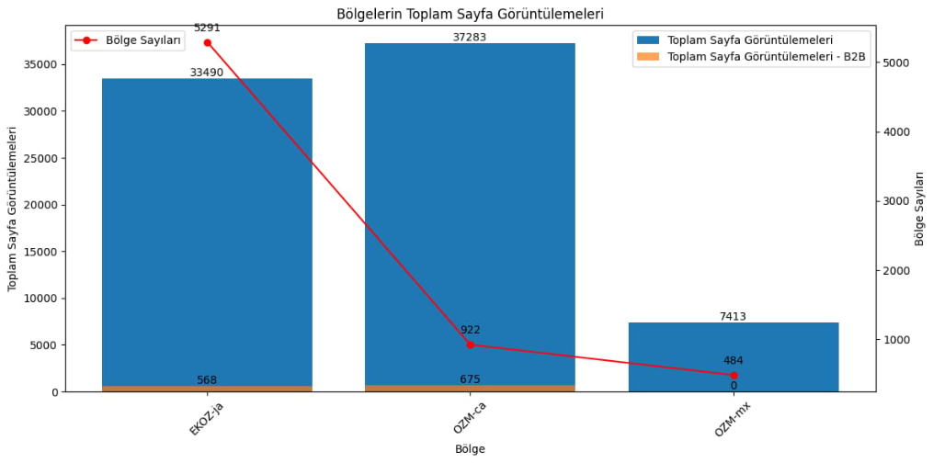
1.2 - Bölgelerin Toplam Sayfa Görüntülemeleri
Toplam sayfa görüntülenmesi istatistiklerine bakıldığında;
OZM Canada firmasının toplam 37283 görüntülenmeyle en yüksek görüntülenme toplamına sahip olduğu, ardından EKOZ Japonya firmasının geldiği ve toplam 33490 görüntülenmeye sahip olduğu, son olarak OZM Meksika firmasının toplam 7413 görüntülenmeye sahip olduğu tespit edilmiştir.
EKOZ Japonya firmasına ait 5291 ürün olmasına rağmen OZM Canada firmasından daha az görüntülenmeye sahip olduğu görülmüştür.

Slide 5
1.3 - Toplam Sayfa Görüntülemesi İstatistikleri
Toplam Sayfa Görüntülemesi İstatistikleri:
B2B Sayfa Görüntülemesi İstatistikleri:
count 6697.000000
count 6697.000000
mean 11.674780
mean 0.185605
std 99.067787
std 1.537868
min 0.000000
min 0.000000
25% 1.000000
25% 0.000000
50% 2.000000
50% 0.000000
75% 7.000000
75% 0.000000
max 6053.000000
max 60.000000

Slide 6
1.4 - Toplam Sayfa Görüntülemesi İstatistikleri-değerlendirme
sonuç olarak;
Toplam Sayfa Görüntülemesi İstatistikleri:
B2B Sayfa Görüntülemesi İstatistikleri:
Ortalama sayfa görüntülemesi 11.67'dir, yani ürünler ortalama olarak yaklaşık 12 kez görüntülenmiştir.
Ortalama B2B sayfa görüntülemesi 0.19'dur, yani işletme müşterileri ürünleri sınırlı bir sayıda görüntülemiştir.
En düşük sayfa görüntülemesi 0'dır, yani bazı ürünler hiç görüntülenmemiştir.
En düşük B2B sayfa görüntülemesi 0'dır, bu da bazı işletme müşterilerinin ürünleri hiç görüntülemediğini gösterir.
En yüksek sayfa görüntülemesi 6053'tür, yani en popüler ürünler yoğun ilgi görmüştür.
En yüksek B2B sayfa görüntülemesi 60'tır, yani bazı ürünler özellikle işletme müşterileri tarafından yoğun ilgi görmüştür.
Verilerin standart sapması oldukça yüksektir (99.07), bu da görüntülemeler arasındaki büyük farkları gösterir.
Verilerin standart sapması yüksektir (1.54), işletme müşterilerinin ilgilerinin farklılık gösterdiğini işaret eder.
Bu istatistiklerden çıkartılabilecek anlamlar, ürünlerinizin popülaritesinin değişken olduğu, bazı ürünlerin çok daha fazla ilgi gördüğü, işletme müşterilerinin davranışlarının genel müşterilere göre farklılık gösterdiği ve sayfa görüntülemeleri arasında büyük çeşitlilik olduğudur.

Slide 7
1.5 - Toplam Sayfa Görüntüleme Yüzdesi İstatistikleri
Toplam Sayfa Görüntülemesi Yüzde İstatistikleri:
B2B Sayfa Görüntülemesi Yüzde İstatistikleri:
count 6697.000000
count 6697.000000
mean 0.014639
mean 0.015165
std 0.141704
std 0.115853
min 0.000000
min 0.000000
25% 0.000000
25% 0.000000
50% 0.002000
50% 0.000000
75% 0.010000
75% 0.000000
max 11.170000
max 4.050000

Slide 8
1.6 - Toplam Sayfa Görüntüleme Yüzdesi İstatistikleri-değerlendirme
sonuç olarak ;
Toplam Sayfa Görüntülemesi Yüzde İstatistikleri:
B2B Sayfa Görüntülemesi Yüzde İstatistikleri:
Ortalama sayfa görüntüleme yüzdesi sadece %1.46'dır, yani genelde ürünlerin çok küçük bir yüzdesi görüntülenmiştir.
Ortalama B2B sayfa görüntüleme yüzdesi %1.52'dir, yani işletme müşterileri genelde ürünlerin çok küçük bir yüzdesini görüntülemiştir.
En düşük sayfa görüntüleme yüzdesi %0'dır, yani birçok ürün hiç görüntülenmemiştir.
En düşük B2B sayfa görüntüleme yüzdesi %0'dır, işletme müşterilerinin birçok ürünü hiç görüntülemediğini gösterir.
En yüksek sayfa görüntüleme yüzdesi %11.17'dir, bu da bazı ürünlerin dikkat çekici derecede fazla görüntülendiğini gösterir.
En yüksek B2B sayfa görüntüleme yüzdesi %4.05'tir, bazı ürünlerin işletme müşterileri tarafından daha fazla dikkat çektiğini gösterir.
Verilerin standart sapması yüksektir (0.14), bu da sayfa görüntüleme yüzdelerinin geniş bir aralıkta değiştiğini gösterir.
Verilerin standart sapması yüksektir (0.12), bu da B2B sayfa görüntüleme yüzdelerinin değişken olduğunu gösterir.
Bu istatistikler, genelde ürünlerin düşük bir yüzdesinin görüntülendiğini, bazı ürünlerin ise daha fazla ilgi çektiğini ve işletme müşterilerinin davranışlarının da genel müşterilere göre farklılık gösterdiğini gösterir.

Slide 9
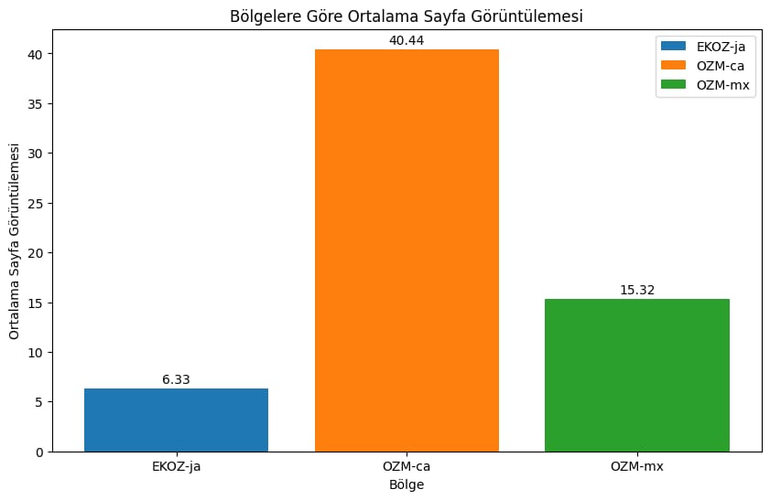
1.7 - Bölgelere Göre Ortalama Sayfa Görüntülemesi
--- EKOZ-ja Bölgesi ---
--- OZM-ca Bölgesi ---
--- OZM-mx Bölgesi ---
count 5291.000000
count 922.000000
count 484.000000
mean 6.329616
mean 40.437093
mean 15.316116
std 53.290585
std 230.521075
std 41.507879
min 0.000000
min 0.000000
min 1.000000
25% 1.000000
25% 2.000000
25% 2.000000
50% 2.000000
50% 8.000000
50% 5.000000
75% 5.000000
75% 24.000000
75% 13.000000
max 3741.000000
max 6053.000000
max 715.000000

Slide 10
1.8 - Bölgelere Göre Ortalama Sayfa Görüntülemesi-değerlendirme
EKOZ-ja Bölgesi:
OZM-ca Bölgesi:
OZM-mx Bölgesi:
Ortalama sayfa görüntülemesi 6.33'tür, yani ürünler EKOZ-ja bölgesinde ortalama olarak 6-7 kez görüntülenmiştir.
Ortalama sayfa görüntülemesi 40.44'tür, yani bu bölgede ürünler daha fazla görüntülenmektedir.
Ortalama sayfa görüntülemesi 15.32'dir, bu da bu bölgedeki ürünlerin ortalama olarak 15-16 kez görüntülendiğini gösterir.
Standart sapma yüksektir (230.52), bu da verilerin geniş bir aralıkta değiştiğini gösterir.
Standart sapma yüksektir (53.29), bu da verilerin geniş bir aralıkta dağıldığını gösterir.
Standart sapma 41.51'dir, bu da verilerin geniş bir dağılıma sahip olduğunu gösterir.
En düşük sayfa görüntülemesi 0'dır, bazı ürünler hiç görüntülenmemiştir.
En düşük sayfa görüntülemesi 0'dır, yani bazı ürünler hiç görüntülenmemiştir.
En düşük sayfa görüntülemesi 1'dir, yani en azından tüm ürünler bir kez görüntülenmiştir.
En yüksek sayfa görüntülemesi 6053'tür, bu da bazı ürünlerin oldukça fazla ilgi çektiğini gösterir.
En yüksek sayfa görüntülemesi 3741'dir, bu da bazı ürünlerin öne çıktığını gösterir.
En yüksek sayfa görüntülemesi 715'tir, bu da bazı ürünlerin diğerlerine göre daha fazla ilgi gördüğünü gösterir.
Bu istatistikler, bölgesel olarak sayfa görüntülemelerinde farklılıklar olduğunu ve bu farklılıkların genelde düşük sayfa görüntülemesinden yükseğe doğru değiştiğini göstermektedir. OZM-ca bölgesinin ortalama sayfa görüntülemesi diğerlerine göre daha yüksektir ve bazı ürünler bu bölgede özellikle yüksek ilgi görmektedir.

Slide 11
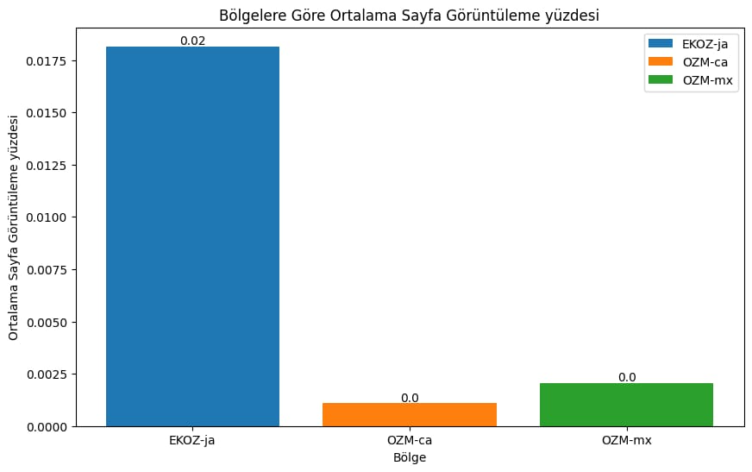
1.9 - Bölgelere Göre Ortalama Sayfa Görüntüleme Yüzdesi
--- EKOZ-ja Bölgesi ---
--- OZM-ca Bölgesi ---
--- OZM-mx Bölgesi ---
count 5291.000000
count 922.000000
count 484.000000
mean 0.018152
mean 0.001086
mean 0.002061
std 0.159212
std 0.006184
std 0.005603
min 0.000000
min 0.000000
min 0.000100
25% 0.000000
25% 0.000100
25% 0.000300
50% 0.010000
50% 0.000200
50% 0.000700
75% 0.010000
75% 0.000600
75% 0.001800
max 11.170000
max 0.162400
max 0.096500

Slide 12
1.10 - Bölgelere Göre Ortalama Sayfa Görüntüleme Yüzdesi-Değerlendirme
EKOZ-ja Bölgesi:
OZM-ca Bölgesi:
OZM-mx Bölgesi:
Ortalama sayfa görüntülemesi yüzdesi 0.0182'dir. Bu, her bir ürünün ortalama olarak toplam sayfa görüntülemelerinin %1.82'sini aldığını gösterir. Yani 1000 görüntülemeli bir ürün ortalama 18 görüntülemeye sahiptir.
Ortalama sayfa görüntülemesi yüzdesi 0.0011'dir. Bu, her bir ürünün ortalama olarak toplam sayfa görüntülemelerinin sadece %0.11'ini aldığını gösterir. Bu bölgedeki ürünlerin genel olarak daha az görüntülendiği söylenebilir.
Ortalama sayfa görüntülemesi yüzdesi 0.0021'dir. Bu, her bir ürünün ortalama olarak toplam sayfa görüntülemelerinin %0.21'ini aldığını gösterir. Bu bölgedeki ürünlerin genel olarak daha az görüntülendiği söylenebilir.
Standart sapma yüksektir (0.1592), bu da ürünler arasındaki yüzde değerlerinin oldukça değişken olduğunu gösterir. Bazı ürünler çok düşük yüzdelere sahipken, diğerleri daha yüksek yüzdelere sahip olabilir.
Standart sapma düşüktür (0.0062). Bu, bu bölgedeki ürünler arasındaki yüzde değerlerinin daha tutarlı ve homojen olduğunu gösterir. Yani ürünler arasındaki görüntülenme farkları daha sınırlıdır.
Standart sapma düşüktür (0.0056). Bu, bu bölgedeki ürünler arasındaki yüzde değerlerinin daha tutarlı olduğunu ve genel olarak daha homojen bir dağılıma sahip olduğunu gösterir.
En düşük yüzde değeri 0'dır. Bu, bazı ürünlerin hiç görüntülenmediği anlamına gelir. Bu ürünlerin potansiyel olarak ilgi çekmekte zorlandığı söylenebilir.
En düşük yüzde değeri 0'dır. Bu, bazı ürünlerin hiç görüntülenmediği anlamına gelir. Bu bölgedeki ürünlerin genel olarak daha düşük bir görüntülenme oranına sahip olduğunu gösterir.
En düşük yüzde değeri 0.0001'dir. Bu, tüm ürünlerin en azından bir kez görüntülendiğini gösterir. Bu bölgedeki ürünlerin genel olarak düşük bir görüntülenme oranına sahip olduğunu gösterir.
En yüksek yüzde değeri 11.17'dir. Bu, bazı ürünlerin diğerlerine göre oldukça yüksek sayıda görüntülendiğini gösterir. Bu ürünlerin özel bir ilgi alanına veya popüler bir kategoriye sahip olabileceği düşünülebilir.
En yüksek yüzde değeri 0.1624'tür. Bu, bu bölgedeki bazı ürünlerin diğerlerine göre daha fazla ilgi gördüğünü ve daha yüksek bir görüntülenme oranına sahip olduğunu gösterir.
En yüksek yüzde değeri 0.0965'tir. Bu, bu bölgedeki bazı ürünlerin diğerlerine göre daha fazla ilgi gördüğünü ve daha yüksek bir görüntülenme oranına sahip olduğunu gösterir.
Sonuç olarak, farklı bölgelerdeki ürünlerin sayfa görüntülemesi yüzdesi istatistikleri incelendiğinde, ürünlerin genel olarak farklı görüntülenme eğilimleri gösterdiği görülmektedir. EKOZ-ja bölgesinde ürünlerin çoğunun düşük yüzde değerlerine sahip olduğu, OZM-ca bölgesinde bazı ürünlerin öne çıktığı ve OZM-mx bölgesinde ise ürünlerin genel olarak daha homojen bir dağılıma sahip olduğu gözlemlenmektedir.

Slide 13
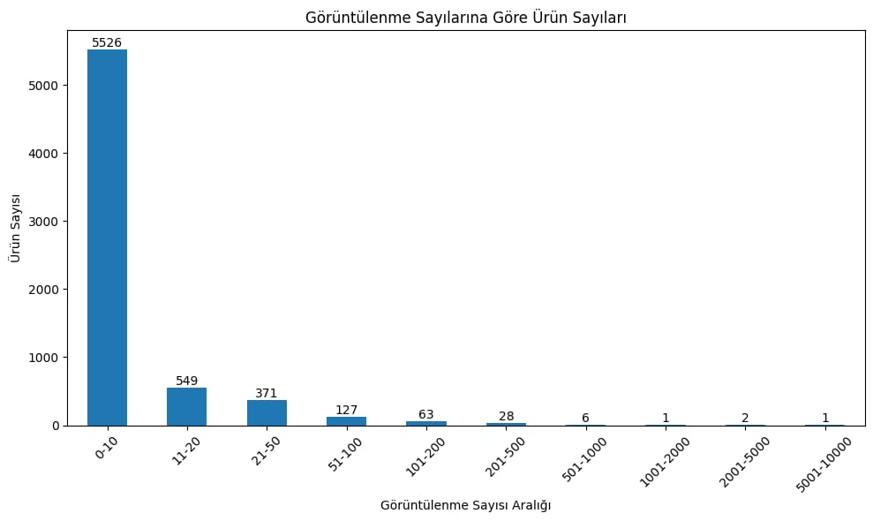
1.11 - Görüntülenme Sayılarına Göre Ürün Sayıları
Görüntülenme sayılarına göre dağılımlara bakılmış ve aşağıdaki grafik oluşturulmuştur. Görüntülenme sayısı 0 olan ürün sayısı ise 23 tür.

Slide 14
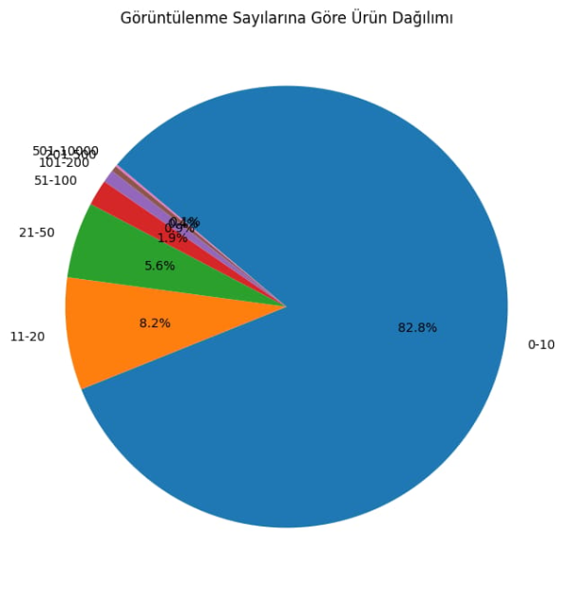
1.12 - Görüntülenme Sayılarına Göre Ürün Dağılımı
Görüntülenme Sayılarına Göre Ürün Dağılımı:
0-10 arası 5526 ürün bulunmaktadır. Bu verilerimizin toplamının yüzde 82.51 sidir.
11-20 arası 549 ürün bulunmaktadır. Bu verilerimizin toplamının yüzde 8.20 sidir.
21-50 arası 371 ürün bulunmaktadır. Bu verilerimizin toplamının yüzde 5.54 sidir.
51-100 arası 127 ürün bulunmaktadır. Bu verilerimizin toplamının yüzde 1.90 sidir.
101-200 arası 63 ürün bulunmaktadır. Bu verilerimizin toplamının yüzde 0.94 sidir.
201-500 arası 28 ürün bulunmaktadır. Bu verilerimizin toplamının yüzde 0.42 sidir.
501-10000 arası 10 ürün bulunmaktadır. Bu verilerimizin toplamının yüzde 0.15 sidir.

Slide 15
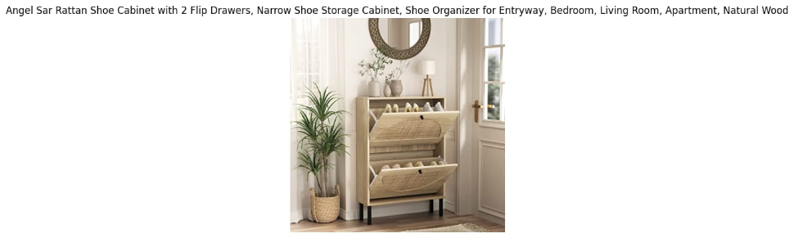
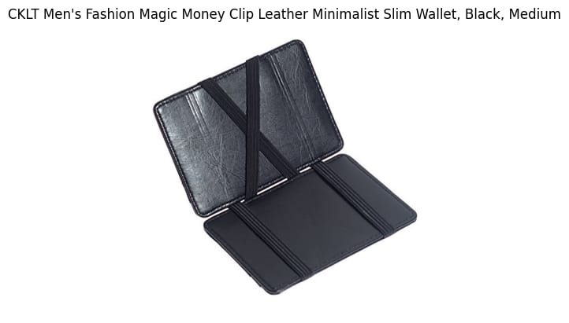
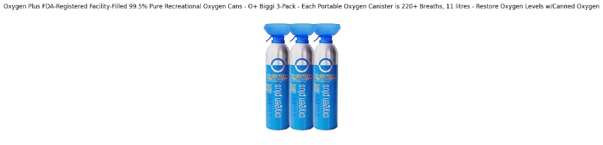
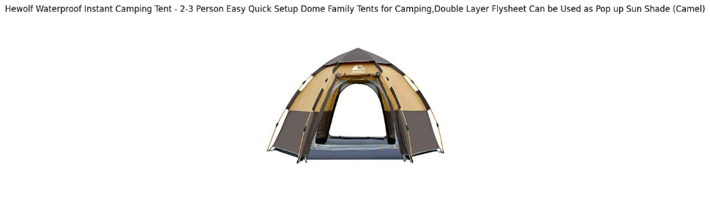
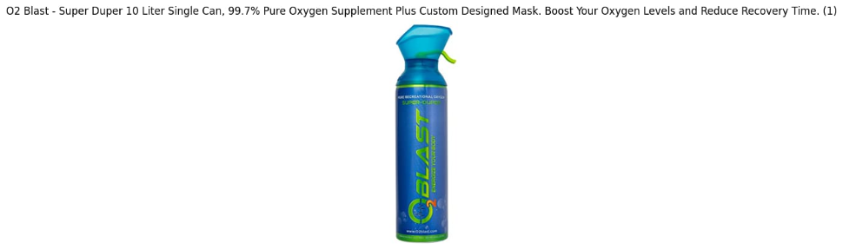
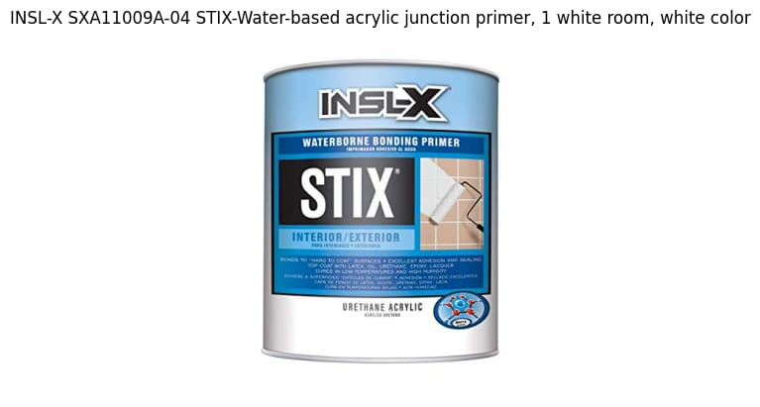
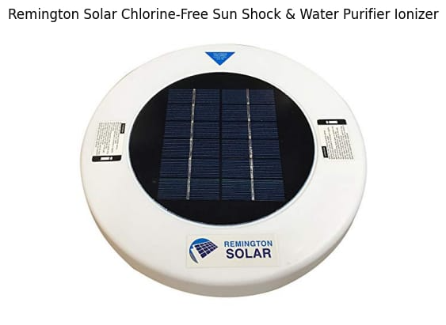
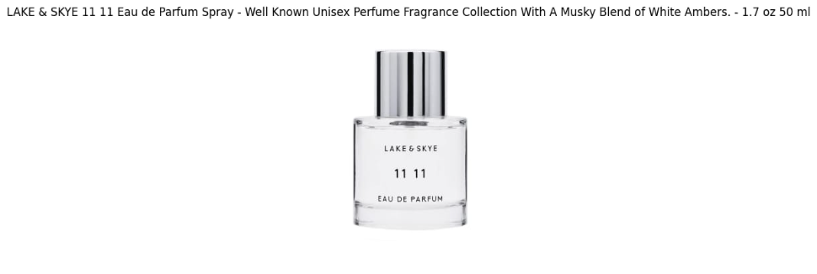
1.13 - Görüntülenme Sayılarına Göre TOP 10 ürün
1. sırada - Child ASIN: B0B79Z1C2G, Region: OZM-ca, Page Views: 6053,
Title en: Angel Sar Rattan Shoe Cabinet with 2 Flip Drawers, Narrow Shoe Storage Cabinet, Shoe Organizer for Entryway, Bedroom, Living Room, Apartment, Natural Wood
2. sırada - Child ASIN: B075JJ3MFZ, Region: EKOZ-ja, Page Views: 3741,
Title en: CKLT Men's Fashion Magic Money Clip Leather Minimalist Slim Wallet, Black, Medium
3. sırada - Child ASIN: B07XB438Y5, Region: OZM-ca, Page Views: 2702,
Title en: Oxygen Plus FDA-Registered Facility-Filled 99.5% Pure Recreational Oxygen Cans - O+ Biggi 3-Pack - Each Portable Oxygen Canister is 220+ Breaths, 11 litres - Restore Oxygen Levels w/Canned Oxygen
4. sırada - Child ASIN: B07G449344, Region: OZM-ca, Page Views: 1078,
Title en: Hewolf Waterproof Instant Camping Tent - 2-3 Person Easy Quick Setup Dome Family Tents for Camping,Double Layer Flysheet Can be Used as Pop up Sun Shade (Camel)
5. sırada - Child ASIN: B0BQCZCTVK, Region: OZM-ca, Page Views: 764,
Title en: O2 Blast - Super Duper 10 Liter Single Can, 99.7% Pure Oxygen Supplement Plus Custom Designed Mask. Boost Your Oxygen Levels and Reduce Recovery Time. (1)
6. sırada - Child ASIN: B07KXNL5G8, Region: OZM-mx, Page Views: 715,
Title en: INSL-X SXA11009A-04 STIX-Water-based acrylic junction primer, 1 white room, white color
7. sırada - Child ASIN: B072QXBW2Z, Region: OZM-ca, Page Views: 602, Child ASIN keepareport datasında mevcut değildir.
8. sırada - Child ASIN: B00IIXKL6O, Region: OZM-ca, Page Views: 535,
Title en: Remington Solar Chlorine-Free Sun Shock & Water Purifier Ionizer
9. sırada - Child ASIN: B08T5WBGM6, Region: OZM-ca, Page Views: 530, Child ASIN keepareport datasında mevcut değildir.
10. sırada - Child ASIN: B07JVBLWLT, Region: OZM-ca, Page Views: 503,
Title en: LAKE & SKYE 11 11 Eau de Parfum Spray - Well Known Unisex Perfume Fragrance Collection With A Musky Blend of White Ambers. - 1.7 oz 50 ml

Slide 16

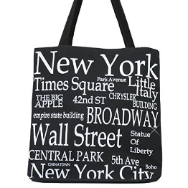
1.14 - Görüntülenme Sayısı 0 olan ürünler
Verimiz incelendiğinde Page Views Total sütunu 0 olan ürünler tespit edilmiş, child ASIN numarası ile Keepa Report içerisinde bulunan sütunlardan Tracking since ve New Current USD verileri gösterilmiştir. Amaç ne kadar süre ile keepa tarafından takip edildiğinin tespit edilmesi ve yorum yapılmasıdır. Uzun süredir keepa tarafından takip edilen bir ürün neden firmanın sayfasında görüntüleme almamıştır.
Burada firmanın bu ürünü kendi sayfana ne zaman yerleştirdiği bilgisine ihtiyaç vardır.
görüntüleme sayısı 0 olan ürünlerin 3 tanesi OZM Canada Firmasına, 23 tanesi EKOZ Japonya Firmasına aittir.
örnek python çıktısı;
3. sırada - Child ASIN: B0BHR9DGK7,
4. sırada - Child ASIN: B006S74GUY,
Region: OZM-ca,
Region: EKOZ-ja,
Page Views: 0 ,
Page Views: 0 ,
Tracking since: 2022/11/04,
Tracking since: 2017/07/16,
Title en: Tim Holtz Idea-Ology 2022 Christmas Noel Ephemera Pack & Christmas Noel Paper Dolls - 2 Item Bundle,
Title en: New York Black and White CANVAS 100% Cotton New York City Tote Bag Souvenir,
New Current USD: 30.840895237
New Current USD: 88.78306479599999

Slide 17
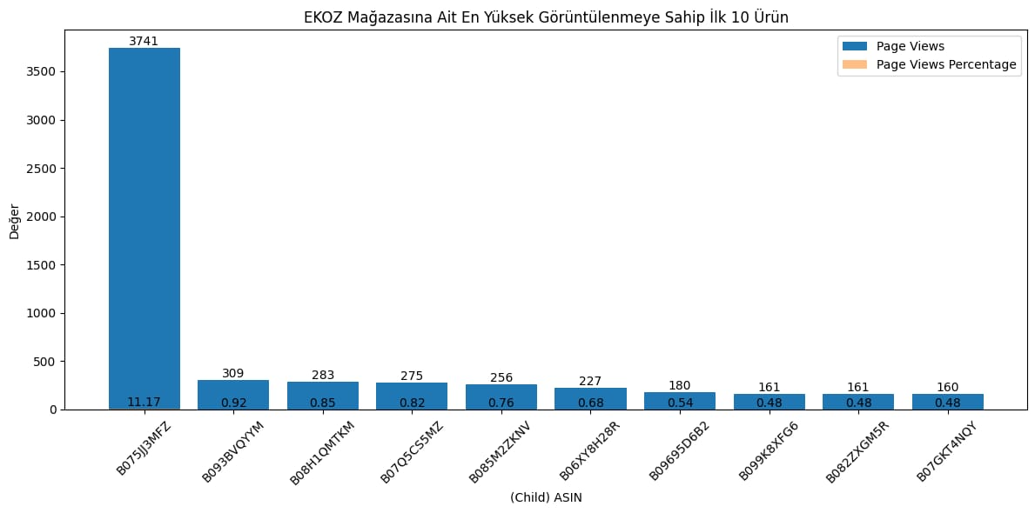
1.15 - EKOZ Mağazasına Ait En Yüksek Görüntülenmeye Sahip İlk 10 Ürün
Burada Page Views Total sütunu bölgesel bazlı incelenerek firmalara göre en yüksek görüntülenmeye sahip ilk 10 ürün bulunmuştur.
Ilk olarak EKOZ Japonya firması ele alınmıştır.

Slide 18
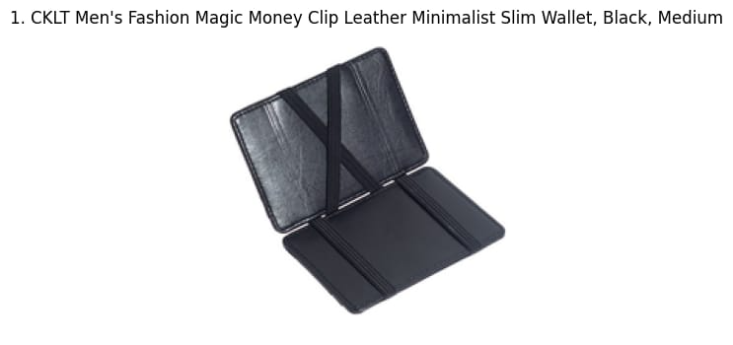
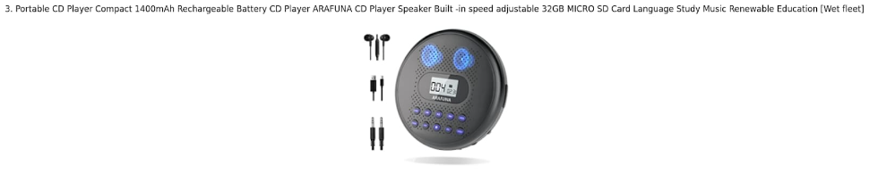
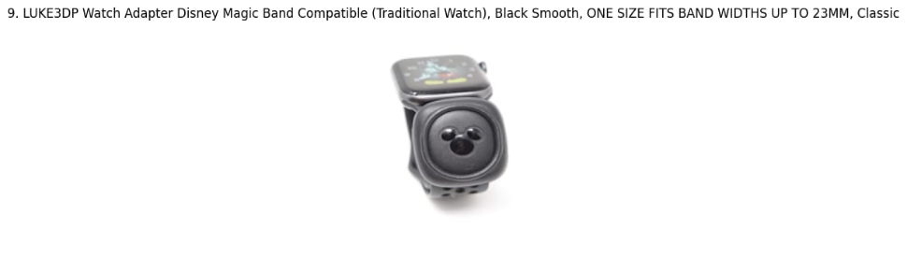
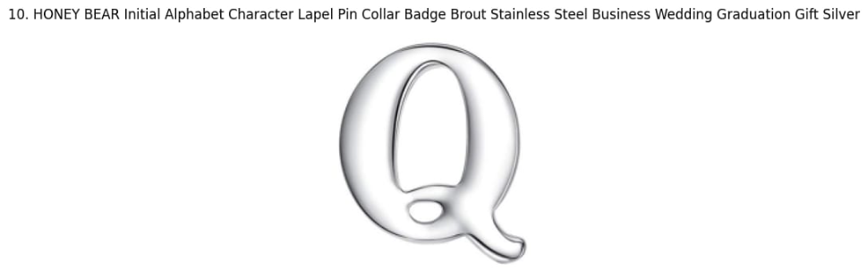
1.16 - EKOZ-ja Mağazasına Ait En Yüksek Görüntülenmeye Sahip İlk 10 Ürün görsellerine örnek
EKOZ-ja Mağazasının Görüntülenmesi En Yüksek Olan İlk 10 Ürün:
============================================================
New: Current USD: 23.32562674
2. Child ASIN B093BVQYYM mevcut değildir.
New: Current USD: 72.578584741
4. Child ASIN B07Q5CS5MZ mevcut değildir.
5. Child ASIN B085M2ZKNV mevcut değildir.
6. Child ASIN B06XY8H28R mevcut değildir.
7. Child ASIN B09695D6B2 mevcut değildir.
8. Child ASIN B099K8XFG6 mevcut değildir.
New: Current USD: 30.040370769
New: Current USD: 18.867533582

Slide 19
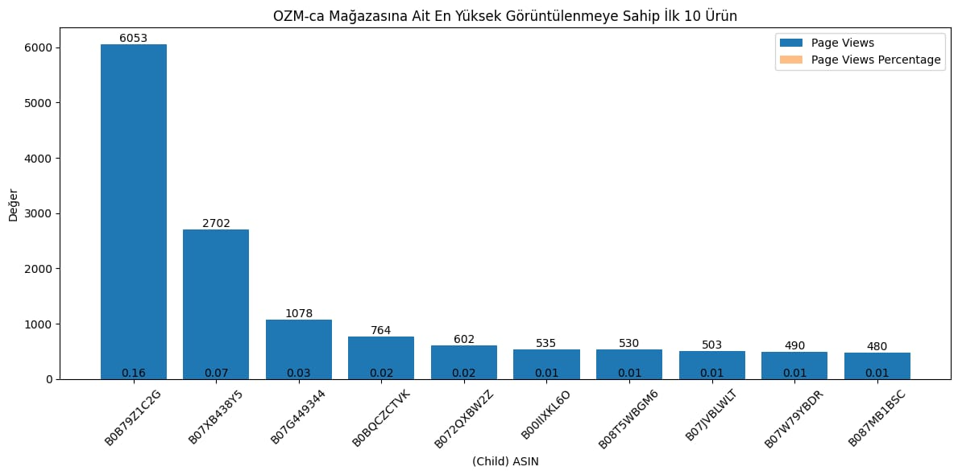
1.17 - OZM-ca Mağazasına Ait En Yüksek Görüntülenmeye Sahip İlk 10 Ürün

Slide 20
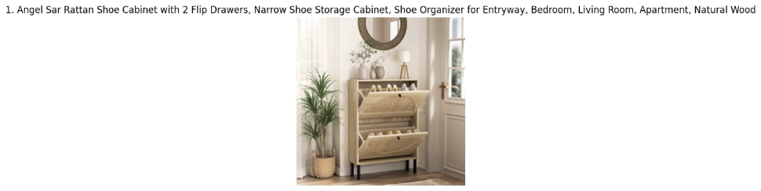
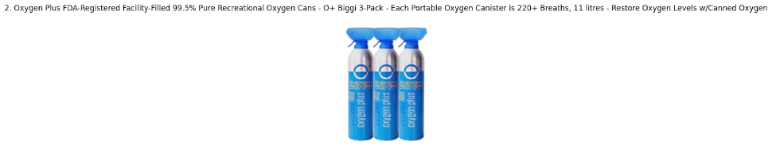
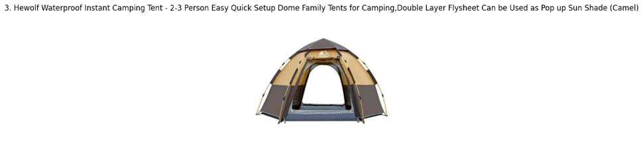
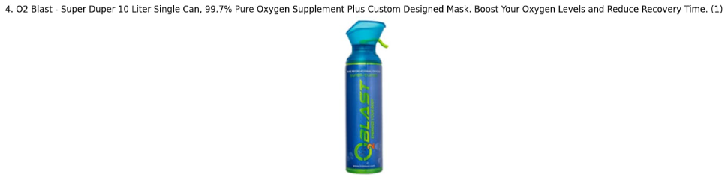
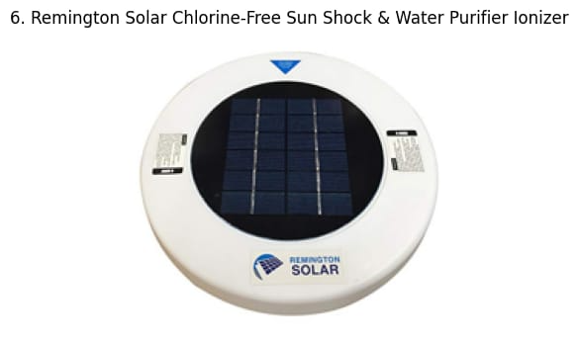
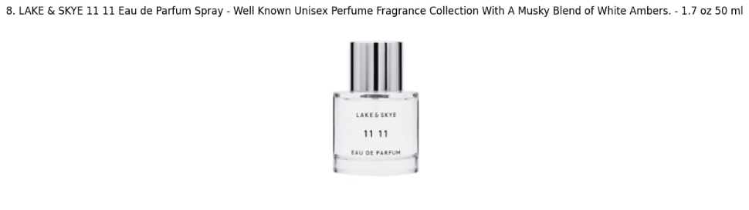
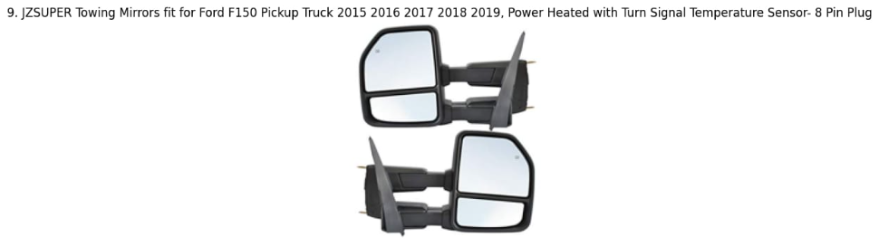
1.18 - OZM-ca Mağazasına Ait En Yüksek Görüntülenmeye Sahip İlk 10 Ürün görsellerine örnek
OZM-ca Mağazasının Görüntülenmesi En Yüksek Olan İlk 10 Ürün:
============================================================
New: Current USD: 221.540979822
New: Current USD: 127.095501993
New: Current USD: 238.238029554
New: Current USD: 60.06919896900001
5. Child ASIN B072QXBW2Z mevcut değildir.
New: Current USD: 198.578816064
7. Child ASIN B08T5WBGM6 mevcut değildir.
New: Current USD: 172.982625744
New: Current USD: 399.397298781
10. Child ASIN B087MB1BSC mevcut değildir.

Slide 21
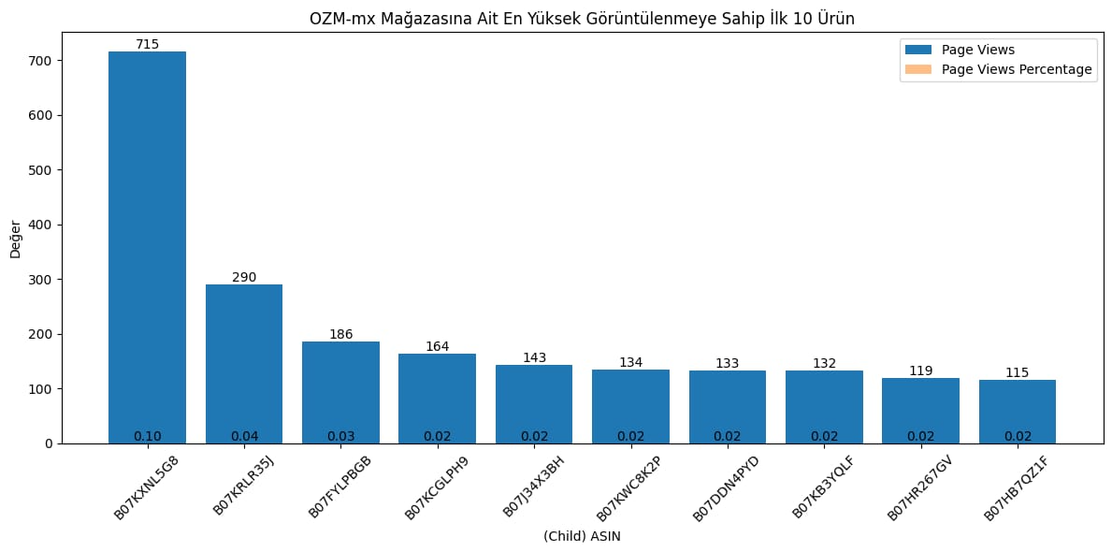
1.19 - OZM-mx Mağazasına Ait En Yüksek Görüntülenmeye Sahip İlk 10 Ürün

Slide 22
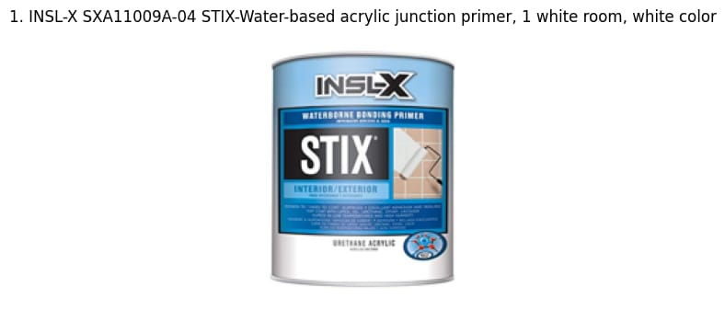
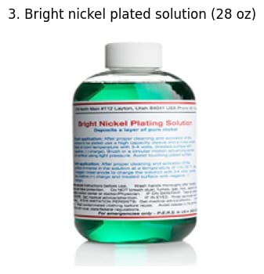
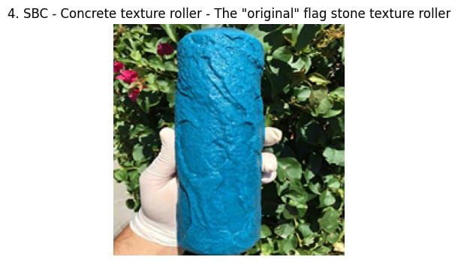
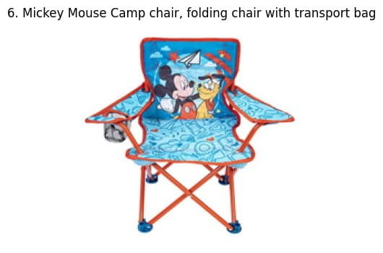
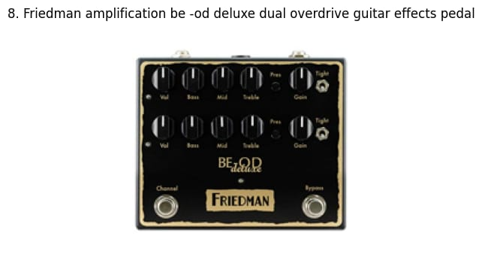
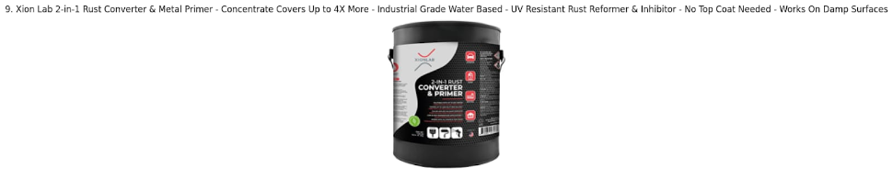

1.20 - OZM-mx Mağazasına Ait En Yüksek Görüntülenmeye Sahip İlk 10 Ürün görsellerine örnek
OZM-mx Mağazasının Görüntülenmesi En Yüksek Olan İlk 10 Ürün:
============================================================
New: Current USD: 70.475932274
2. Child ASIN B07KRLR35J mevcut değildir.
New: Current USD: 88.78380435522
New: Current USD: 108.43007258146
5. Child ASIN B07J34X3BH mevcut değildir.
New: Current USD: 73.35962638356
7. Child ASIN B07DDN4PYD mevcut değildir.
New: Current USD: 441.02886198468
New: Current USD: 177.045276882
New: Current USD: 218.91505641588

Slide 23







2 - Sayfa görüntüleme ve satış arasındaki ilişkinin analizi
Öncelikle birleştirilmiş datamız incelenerek tüm sütunlarda bulunan veriler arasındaki korelasyon matrisine bakılmış, ısı haritası oluşturulmuş ve gerekli incelemeler yapılarak değerlendirmeler yazılmıştır.

Slide 24
2.1 - Korelasyon matrisi
Sessions - Total 1.000000
Featured Offer (Buy Box) Percentage - B2B 0.003423
Sessions - Total - B2B 0.711516
Units Ordered 0.052821
Session Percentage - Total 0.470322
Units Ordered - B2B 0.041663
Session Percentage - Total - B2B 0.285804
Unit Session Percentage -0.000516
Page Views - Total 0.997324
Unit Session Percentage - B2B 0.003871
Page Views - Total - B2B 0.629154
Ordered Product Sales USD 0.068464
Page Views Percentage - Total 0.468336
Ordered Product Sales - B2B USD 0.053030
Page Views Percentage - Total - B2B 0.192039
Total Order Items 0.052644
Featured Offer (Buy Box) Percentage -0.043072
Total Order Items - B2B 0.043729

Slide 25

2.2 - Sütun Korelasyon Isı Haritası

Slide 26
2.3 - Korelasyon matrisi Değerlendirmesi
"Sessions - Total" sütunu ile "Page Views - Total" sütunu arasında oldukça yüksek bir pozitif korelasyon (0.997324) bulunuyor. Yani, toplam oturum sayısı ile toplam sayfa görüntülemesi arasında güçlü bir ilişki var. Bu beklenen bir sonuçtur çünkü daha fazla oturum genellikle daha fazla sayfa görüntülemesi anlamına gelir.
"Session Percentage - Total" ve "Page Views Percentage - Total" sütunları arasında 0.468336 gibi ılımlı bir pozitif korelasyon mevcuttur. Benzer şekilde, "Session Percentage - Total - B2B" ve "Page Views Percentage - Total - B2B" sütunları da 0.192039 pozitif korelasyon ile ilişkilidir.
"Featured Offer (Buy Box) Percentage" sütünü ile "Featured Offer (Buy Box) Percentage - B2B" sütünü arasında düşük pozitif korelasyon mevcuttur. Ancak bu değerler çok düşük olduğu için pek anlamlı bir ilişki olduğunu söylemek zor.
"Sessions - Total - B2B" sütunu ile "Page Views - Total - B2B" sütunu arasında da yüksek bir pozitif korelasyon (0.629154) mevcut. B2B oturumların sayısı arttıkça B2B sayfa görüntülemeleri de artmaktadır.
Diğer sütunlar arasında ise genel olarak düşük veya hafif korelasyonlar bulunmaktadır. Bu durum, büyük ölçüde bağımsız değişkenlerin birbiriyle güçlü bir ilişkisi olmadığını gösterir.
Örnek olarak, "Sessions - Total" sütunu ile "Page Views - Total" sütunu arasındaki yüksek pozitif korelasyonu ele alalım. Diyelim ki bir ürünün toplam oturum sayısı arttıkça, bu ürünün toplam sayfa görüntülemesi de artıyor. Bu durum, kullanıcıların ürün sayfasına geldiğinde daha fazla sayfa görüntülemesi yaptığını gösterir. Örneğin, bir kullanıcı önce ürünü inceleyebilir, ardından diğer özelliklere bakabilir veya alternatif ürünleri gözden geçirebilir. Bu nedenle, oturum sayısı ile sayfa görüntülemesi arasındaki yüksek korelasyon, kullanıcıların daha fazla içeriğe erişmek veya farklı ürün özelliklerini karşılaştırmak için sayfada daha fazla gezindiğini gösterir.
Diğer bir örnek , "Session Percentage - Total" ve "Page Views Percentage - Total" sütunları arasındaki ılımlı pozitif korelasyonu ele alalım. Diyelim ki bir bölgedeki toplam oturumların yüzdesi arttıkça, o bölgedeki toplam sayfa görüntülemelerinin yüzdesi de artıyor. Bu durum, belirli bir bölgedeki kullanıcıların oturumlarını daha fazla içeriği keşfetmek veya gezinmek için kullandığını gösterir. Örneğin, bir bölgedeki kullanıcılar daha fazla ürün özelliği veya içerik görüntülemek için daha fazla oturum gerçekleştirebilirler.

Slide 27
2.4 - total order items değerlerinin tespiti ve Değerlendirmesi
Birleştirilmiş datamız içerisinde sayfa görüntülenme ve satış sütunları arasındaki korelasyona bakılmış ve 0.06 olduğu tespit edilmiştir.
Page Views - Total ve Total Order Items Arasındaki Korelasyon: 0.05900451726280569
Elde ettiğiniz korelasyon katsayısı olan 0.059, "Page Views - Total" (Toplam Sayfa Görüntülemesi) ve "Total Order Items" (Toplam Sipariş Kalemi) arasındaki ilişkinin oldukça zayıf olduğunu gösteriyor. Bu değer, iki değişken arasında neredeyse hiçbir doğrusal ilişki olmadığını ifade ediyor. Yani, bir ürünün sayfa görüntülemesi ile toplam sipariş kalemi arasında istatistiksel olarak anlamlı bir ilişki bulunmuyor.
Bu sonuç, sayfa görüntülemelerinin toplam sipariş kalemi sayısını etkilemediği veya sipariş kalemi ile sayfa görüntülemeleri arasında herhangi bir belirgin bağlantı olmadığı anlamına gelebilir. Bu durumda, sayfa görüntülemelerini artırmak, otomatik olarak sipariş kalemi sayısını artırmayabilir. Eğer amacınız dropshipping satışlarını artırmaksa, farklı stratejiler ve faktörler üzerinde odaklanmak gerekebilir, örneğin ürün çeşitliliği, hedef kitle analizi, fiyatlandırma ve müşteri deneyimi gibi.

Slide 28

2.5 - Bölgelere Göre Total Order Items Veri Sayısı
Sutunda 6697 değer bulunmaktadır.
Bunlardan 36 kadar değer sıfırdan farklıdır.
Yani 0 dan farklı değer tüm sutunun yüzde 0.54 sıdır.

Slide 29

2.6 - Total Order Items sütununda Veri olan sütunların bölgesel bazda tespiti ve dağılımı
Birleştirilmiş veri incelendiğinde satışı yapılmış 36 adet ürün olduğu görülmüş, sadece ve sadece bu 36 ürün içerisinde bir şeyler yapılmak istenmiştir.
Bölgesel olarak bakılmış. 36 ürünün 21 tanesi EKOZ Japonya firmasına, 14 tanesi OZM canada firmasına ve 1 tanesi OZM meksika firmasına ait olduğu görülmüştür.

Slide 30
2.6 - Total Order Items sütununda Veri olan sütunların bölgesel bazda tespiti ve dağılımı
Bu 36 üründen görüntülenme sayısı en yüksek olan üründen yani görüntülenme sayısı 490 olan üründen sadece 1 tane satılmış, sıralama göre 15. Sırada olan üründen yani görüntülenme sayısı 52 olan üründen ise 4 adet satılmış.
SN
ASIN
Page View
Order Items
Region
B2B
1
B07W79YBDR
490
1
OZM-ca
0
2
B09QGSK8VF
430
2
OZM-ca
1
3
B07JQ3TLZ4
357
1
OZM-ca
0
4
B0BJ4MD47G
313
1
OZM-ca
1
5
B07WGH7QNP
300
1
OZM-ca
0
6
B014T9MM1M
283
1
OZM-ca
0
7
B099K8XFG6
161
1
EKOZ-ja
0
8
B06XT5XXWL
160
1
OZM-ca
0
9
B00R4ZVETA
115
1
EKOZ-ja
0
10
B08JZHV5F1
103
1
OZM-ca
0
11
B087WJYZVQ
85
1
OZM-ca
1
12
B09S9V8BLQ
66
1
EKOZ-ja
0
13
B07P1DH15R
65
1
OZM-ca
0
14
B000E0R8IS
57
1
EKOZ-ja
0
15
B07JGBZYJB
52
4
OZM-ca
0
Bu bağlamda ; yukarıda yapmış olduğumuz değerlendirmeyi yineliyoruz.
“Bu sonuç, sayfa görüntülemelerinin toplam sipariş kalemi sayısını etkilemediği veya sipariş kalemi ile sayfa görüntülemeleri arasında herhangi bir belirgin bağlantı olmadığı anlamına gelebilir. Bu durumda, sayfa görüntülemelerini artırmak, otomatik olarak sipariş kalemi sayısını artırmayabilir. Eğer amacınız dropshipping satışlarını artırmaksa, farklı stratejiler ve faktörler üzerinde odaklanmak gerekebilir, örneğin ürün çeşitliliği, hedef kitle analizi, fiyatlandırma ve müşteri deneyimi gibi.”

Slide 31
2.7 - Total Order Items Veri Sayısı olan ürünlerin tespiti ve Page View değerleri en yüksek olan TOP 10 içerisindeki verilerden olup olmadığının tespiti
Aşağıdaki veriler incelendiğinde ;
Görüntülenme değeri en yüksek olan ilk 10 üründen hiç birisinin satılmadığı görülmüştür.
1. sırada - Child ASIN: B0B79Z1C2G, Region: OZM-ca, Page Views: 6053, Total Order Items: 0
2. sırada - Child ASIN: B075JJ3MFZ, Region: EKOZ-ja, Page Views: 3741, Total Order Items: 0
3. sırada - Child ASIN: B07XB438Y5, Region: OZM-ca, Page Views: 2702, Total Order Items: 0
4. sırada - Child ASIN: B07G449344, Region: OZM-ca, Page Views: 1078, Total Order Items: 0
5. sırada - Child ASIN: B0BQCZCTVK, Region: OZM-ca, Page Views: 764, Total Order Items: 0
6. sırada - Child ASIN: B07KXNL5G8, Region: OZM-mx, Page Views: 715, Total Order Items: 0
7. sırada - Child ASIN: B072QXBW2Z, Region: OZM-ca, Page Views: 602, Total Order Items: 0,
8. sırada - Child ASIN: B00IIXKL6O, Region: OZM-ca, Page Views: 535, Total Order Items: 0
9. sırada - Child ASIN: B08T5WBGM6, Region: OZM-ca, Page Views: 530, Total Order Items: 0,
10. sırada - Child ASIN: B07JVBLWLT, Region: OZM-ca, Page Views: 503, Total Order Items: 0

Slide 32
3 - Number of page views estimation

